Slide 1
2、记录型信号量（1）
基本思想
1、设置一个代表资源数目的整型变量value（资源信号量）
2、设置一链表L用于链接所有等待访问同一资源的等待进程
记录型信号量的数据结构
Type semaphore=record
value:integer;
L: list of process;
end
Var S: semaphore;

Slide 2
2、记录型信号量（2）
wait和signal操作描述：
wait(S)：
S.value:=S.value-1;
if S.value<0 then
block(S.L);
signal(S):
S.value:=S.value+1;
if S.value≤0 then
wakeup(S.L);
做到“让权等待”。
//调用阻塞原语将该进程状态置为
//等待状态，将该进程的PCB插入
//相应的等待队列S.L末尾;
//调用唤醒原语唤醒相应等待队列//S.L中等待的一个进程,改变其状
//态为就绪态,并将其插入就绪队列

Slide 3
2、记录型信号量（3）
在记录型信号量机制中
  S.value的初值表示系统中某类资源的数目。
    S.value的初值为1，S为互斥信号量；
    S.value的初值大于1，S为资源信号量；

Slide 4
2、记录型信号量（3）
在记录型信号量机制中
  每次wait(S)操作意味着进程请求一个单位的资源，资源数目减1。当S.value<0时表示资源已分配完毕，进程调用Block()原语进行自我阻塞，放弃处理机，并插入到信号量链表S.L中。此时，|S.value| 表示在该信号量链表中已阻塞进程的数目。

Slide 5
2、记录型信号量（3）
在记录型信号量机制中
  每次signal(S)表示执行进程释放一个单位资源，资源数目加1。若加1后仍有S.value<=0，则表示在该信号量链表中，还有等待该资源的进程，则调用Wakeup()原语，将链表中第一个进程唤醒。

Slide 6
3、AND型信号量（了解）（1）
AND型信号量的引入
  有些进程是需要获得两个或两个以上的共享资源后，才可以执行任务
  “死锁”
Process A：
Wait (Dmutex);
Wait (Emutex);
Process B：
Wait (Emutex);
Wait (Dmutex);

Slide 7
3、AND型信号量（了解）（2）
AND型信号量的基本思想
将进程在整个运行过程中所需要的所有临界资源，一次性全部分配给进程，待进程使用完后再一起释放。只要有一个资源未能分配给进程，其它所有可能分配的资源也不分配给该进程。从而可避免死锁发生。在wait操作中，增加了一个“AND”条件，故称为AND同步。

Slide 8
3、AND型信号量（了解）（3）
因此在“wait”操作中，增加了一个“AND”条件，即Swait
Swait(S1,S2,S3,……Sn)
if Si>=1 and …and Sn>=1 then
for i:=1 to n do
Si :=Si – 1;
endfor
else
place the process in the waiting queue
associated with the first Si<1…..
endif
Ssignal (S1,S2,……Sn)
For i:=1 to n do
Si := Si+1;
Remove the process waiting in the queue……
Endfor;

Slide 9
4、一般信号量集（了解）
一般信号量集的基本思想
一次可分配多个某种临界资源，而不需执行N次的P操作；每次分配前都测试该种资源数目是否大于测试值。
  当一次需要N个某类临界资源时，不需要进行N次wait(S)操作
  在有些情况下，当资源数量低于某一下限值，不予以分配
  Swait(S, t, d), S为信号量，d为需求值，t为下限值（测试值）

Slide 10
三、信号量的应用（1）
利用信号量实现进程互斥
利用信号量可以方便地解决临界区问题（进程互斥）（见后面的图）。为临界资源设置一互斥信号量lock，初值为1，则实现进程A、B、C互斥的描述：
A进程：
.
.
.
wait(lock);
critical section;
signal(lock);
.
.
.
B进程：
.
.
.
wait(lock);
critical section;
signal(lock);
.
.
.
C进程：
.
.
.
wait(lock);
critical section;
signal(lock);
.
.
.

Slide 11
A
B
C
P(lock)
P(lock)
P(lock)
V(lock)
V(lock)
V(lock)
临界区

Slide 12
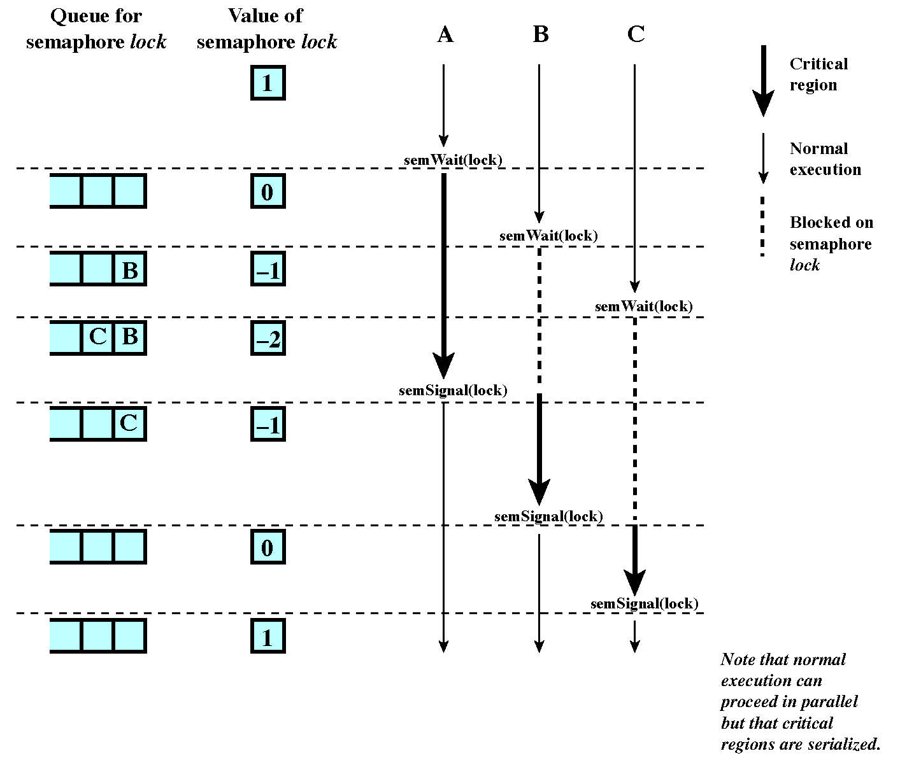

Slide 13
三、信号量的应用（2）
利用信号量描述前趋关系（信号量可用来描述程序或语句间的前趋关系。）
方法：
若图中存在结点S₁指向结点S₂的有向边，表示进程P1中的程序段S₁应该先执行，而进程P₂中的程序段S₂后执行。设置一个信号量s,初值为0，将V(s)放在S₁后面，而在S₂前面先执行P(s)。
进程P₁的语句序列为：S₁;V(s)
进程P₂的语句序列为：P(s);S₂
P1
P2
S1
S₁
s
S₂

Slide 14
三、信号量的应用（3）
例 利用信号量来描述前趋图关系
S₂
S₅
S₁
S₃
S₇
S₈
S₆
S₄

Slide 15
三、信号量的应用（4）
具有8个结点的前趋图。前趋图中共有有向边10条，可设10个信号量，初值均为0；有8个结点，可设计成8个并发进程，具体描述如下:
S₂
d
a
h
e
S₅
S₁
b
j
S₃
S₇
S₈
f
i
S₆
c
g
S₄

Slide 16
三、信号量的应用（5）
struct semaphore a,b,c,d,e,f,g,h,i,j=0,0,0,0,0,0,0,0,0,0
cobegin
{S1;V(a);V(b);V(c);}
{P(a);S2;V(d);}
{P(b);S3;V(e);V(f);}
{P(c);S4;V(g);}
{P(d);P(e);S5;V(h);}
{P(f);P(g);S6;V(i)}
{P(h);P(i);S7;V(j);}
{P(j);S8;}
coend

Slide 17
四、管程机制（1）
信号量机制实现进程同步的问题
用信号量机制实现进程间的同步和互斥，既方便又有效。但存在以下两个问题：
    每个访问临界资源的进程都必须自备同步操作（P、V操作），这使大量的同步操作分散在各个进程中，给系统的管理带来麻烦。
    会因同步操作使用不当而导致系统死锁。

